Slide 1
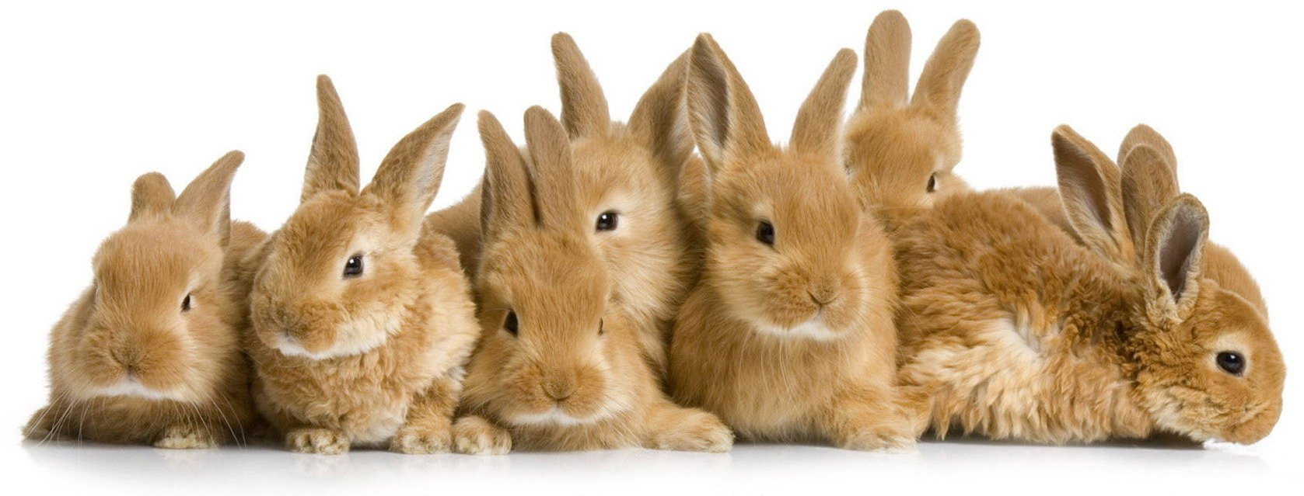
Voeding
Konijn

Slide 2
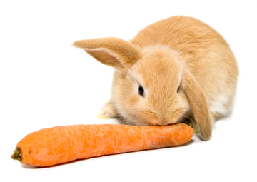
Voeding
Niet eten is altijd dierenarts raadplegen
Waarom? Darmstelsel is hierop ingesteld
Onbeperkt hooi
Droogvoer
Groenvoer

Slide 3
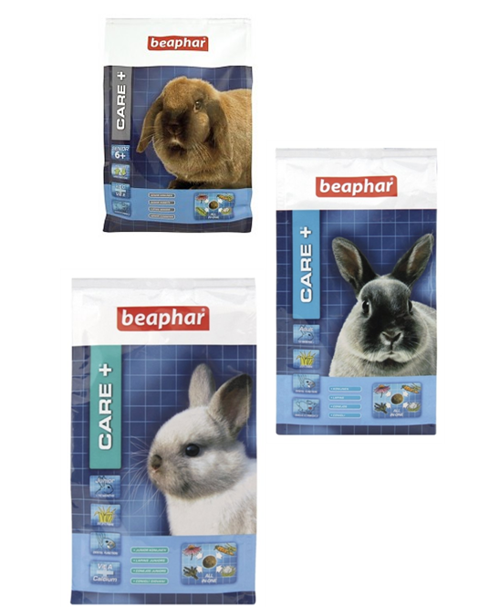
Droog voer
Jonge konijnen
Volwassen konijnen
Ouder dan 7 maand, 25 gram per kg lichaamsgewicht
Brok of gemengd voer
Slecht tegen wisseling van voer

Slide 4
Groenvoer
Niet alle groente en fruit
Koolsoorten (rode, witte en bloemkool) en klaver → gas in de darmen
Bieslook en prei nooit
Pas na 12 weken groenvoer
Opbouwen
Gevarieerd
Volwassen konijn 50 tot 100 gram groenvoer per kilo lichaamsgewicht per dag
Fruit in kleine hoeveelheden, suikers

Slide 5
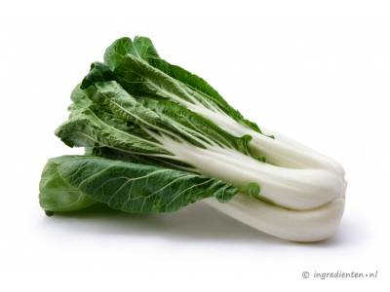
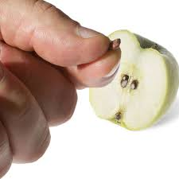
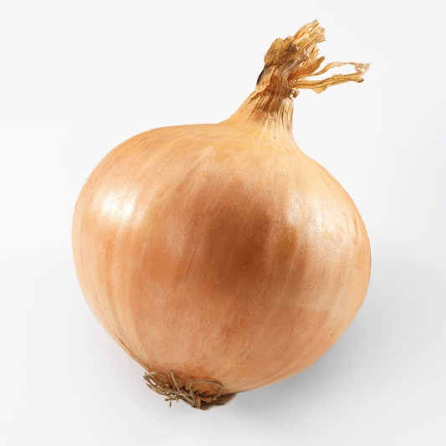
Wel of niet?

Slide 6
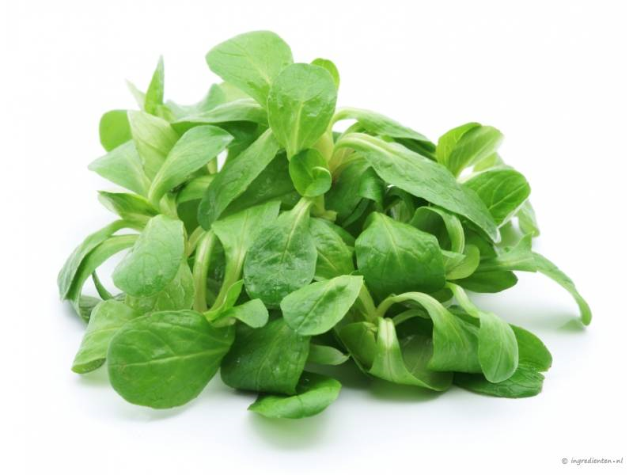
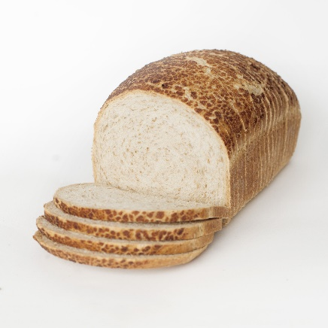
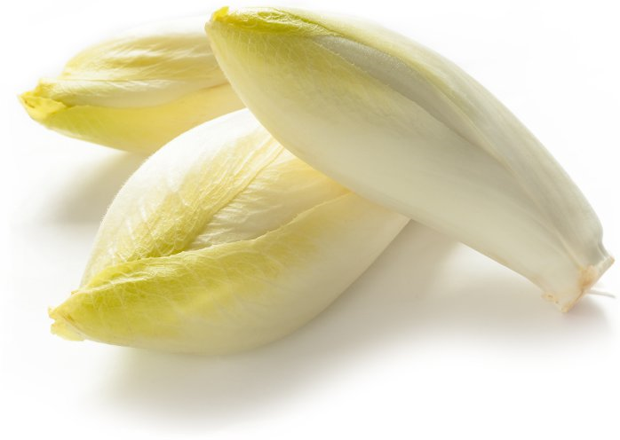
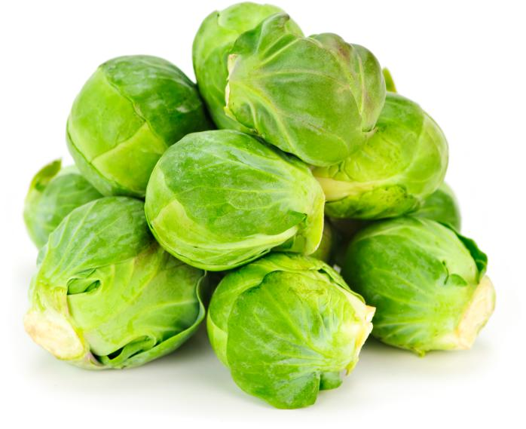

Slide 7
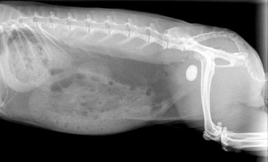
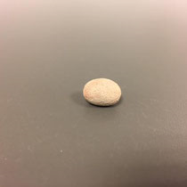
Drinkwater en snacks
Snacks met mate
Stenen veroorzaken blaasstenen
Altijd vers drinkwater op kamertemperatuur
Bakje of drinkflesje?

Slide 8
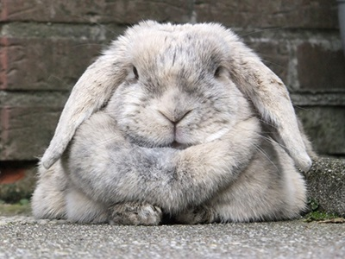
Mager of vet (conditie)
Slank en gespierd lichaam
Ribben net kunnen voelen
Wam
Blindedarmkeutels, coprofagie

Slide 9
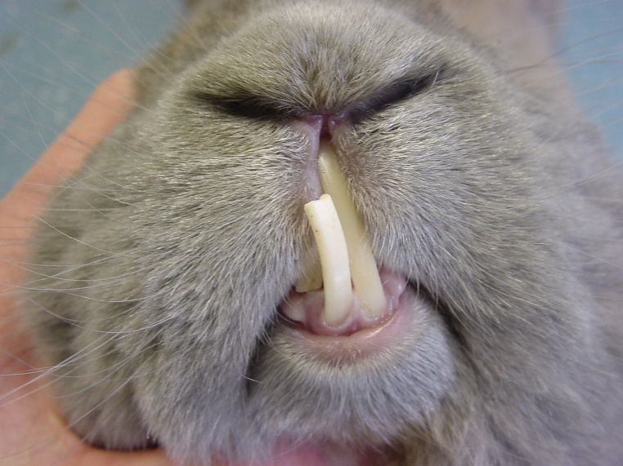
Verzorging
Eten en drinken
Vacht controleren→ ongedierte, wonden, kale plekken, bulten
Tijdens de rui kammen
Nagels controleren
Tanden controleren

Slide 10
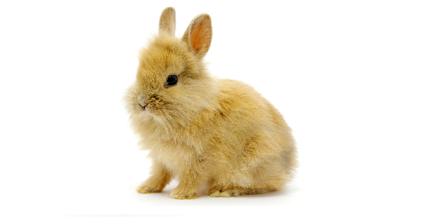
Gedrag
Stampen
Onderkin langs voorwerpen strijken
Grommen
Languit gestrekt liggen
Likken

